Slide 1











Slide 2





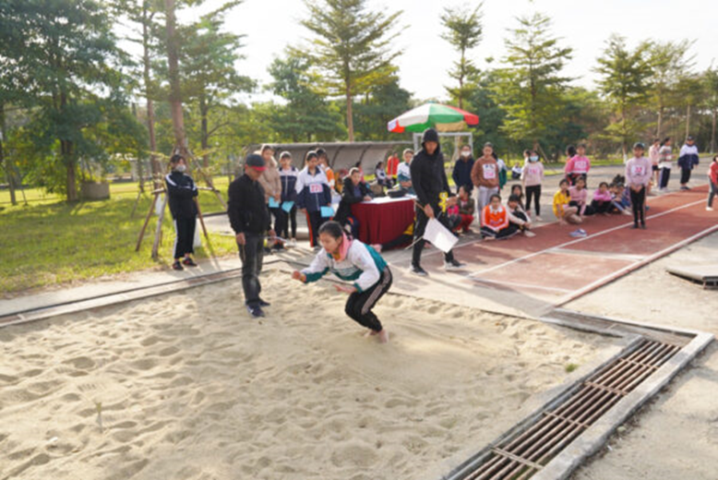






Slide 3

Đặt tính rồi tính
6,45 + 9,27
6,45
+
9,27
15,72

Slide 4
Tính bằng cách thuận tiện
6,9 + 0,85 + 3,1
6,9 + 0,85 + 3,1
= (6,9 + 3,1) + 0,85
= 10 + 0,85
= 10,85

Slide 5











Slide 6


Slide 7

Tìm kết quả của phép trừ

Slide 8
b) 63,49 – 1,8 = ?

Slide 9
Viết số trừ dưới số bị trừ sao cho các chữ số ở cùng hàng đặt thẳng cột với nhau.
Trừ hai
số thập phân
Trừ như trừ hai số tự nhiên.
Viết dấu phẩy ở hiệu thẳng cột với dấu phẩy của số bị trừ và số trừ.

Slide 10


Slide 11

  Đặt tính rồi tính:
5,8 – 3,9
2,53 – 1,62
17,96 – 8,5
4,21 – 1,08
2,53
1,62
17,96
8,5
4,21
1,08
5,8
3,9
-
-
-
-
1,9
0,91
9,46
3,13

Slide 12

  Đ, S?
6,15
2,7
4,38
1,56
85,9
5,06
a)
-
b)
-
c)
-
5,06
4,8
3,45
2,82
80,84
35,3
S
?
?
?
Đ
S

Slide 14


  Mai làm được 2,15 l nước mơ, Mi làm được 1,7 l nước dâu. Hỏi nước mơ Mai làm nhiều hơn nước dâu Mi làm bao nhiêu lít?

Slide 15

Phương Anh
Tấn Huy
Nguyên
Linh San
Thy
Tùng
Bách
Quốc Huy
Nhi
Sang
Sang Tích
Uyên
Quỳnh Chi
Duy Khang
Phương
Tân
Trang
Vinh
Hương Chi
Gia Khang
Phượng
Thảo
Trí
Vương
Đạt
Khánh
Anh Quân
Thiện
Trung
Tú Vy
Đức
Long
Y Quân
Thùy
Ngọc Tú
Tường Vy
Hoàng
Minh
Như Quyên
Thúy
Đình Tú
Yến
Đức Huy
Ngọc
Thùy Quyên
Thương
Tuấn
Notes:
48 HS

Slide 16
  Mai làm được 2,15 l nước mơ, Mi làm được 1,7 l nước dâu. Hỏi nước mơ Mai làm nhiều hơn nước dâu Mi làm bao nhiêu lít?
Bài giải
Nước mơ Mai làm nhiều hơn nước dâu Mi làm số lít là:
2,15 – 1,7 = 0,45 (l)
Đáp số: 0,45 lít

Slide 17
VẬN DỤNG VÀ TRẢI NGHIỆM
Chia sẻ nhóm đôi chiều cao của mình (tính theo đơn vị mét) và cho biết bạn nào cao hơn, cao hơn bao nhiêu mét.

Slide 18


  Xem lại bài.
  Chia sẻ bài học với người thân.
  Chuẩn bị bài học mới

Slide 19



